Slide 1
工艺安全管理培训——
V1
MOC
变更管理
培训讲师：
培训日期：
Notes:
原创微信：18511367136

Slide 2
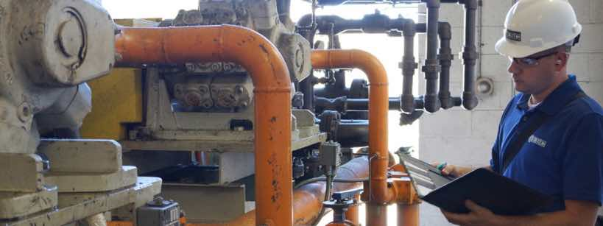
培训目的
通过此次培训：
变更管理的重要性；
能够清楚地了解变更管理的要点；
能够与企业现状相结合，找到改善变更管理的途径。

Slide 3
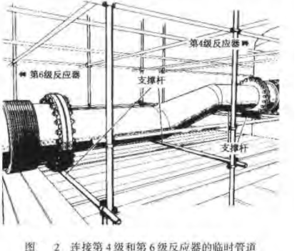
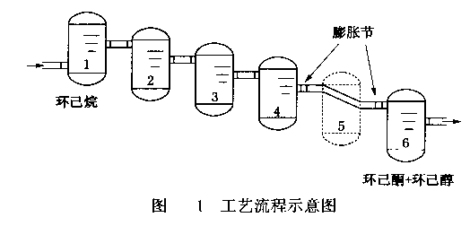
1974- Flixborough 事故
本次爆炸事故发生在1974年6月1日下午
一套环己烷氧化装置发生泄漏，泄漏物料形成的蒸气云发生爆炸
导致工厂内28人死亡、36人受伤，周围社区也有数百人受伤。爆炸摧毁了工厂的控制室及临近的工艺设施

Slide 4
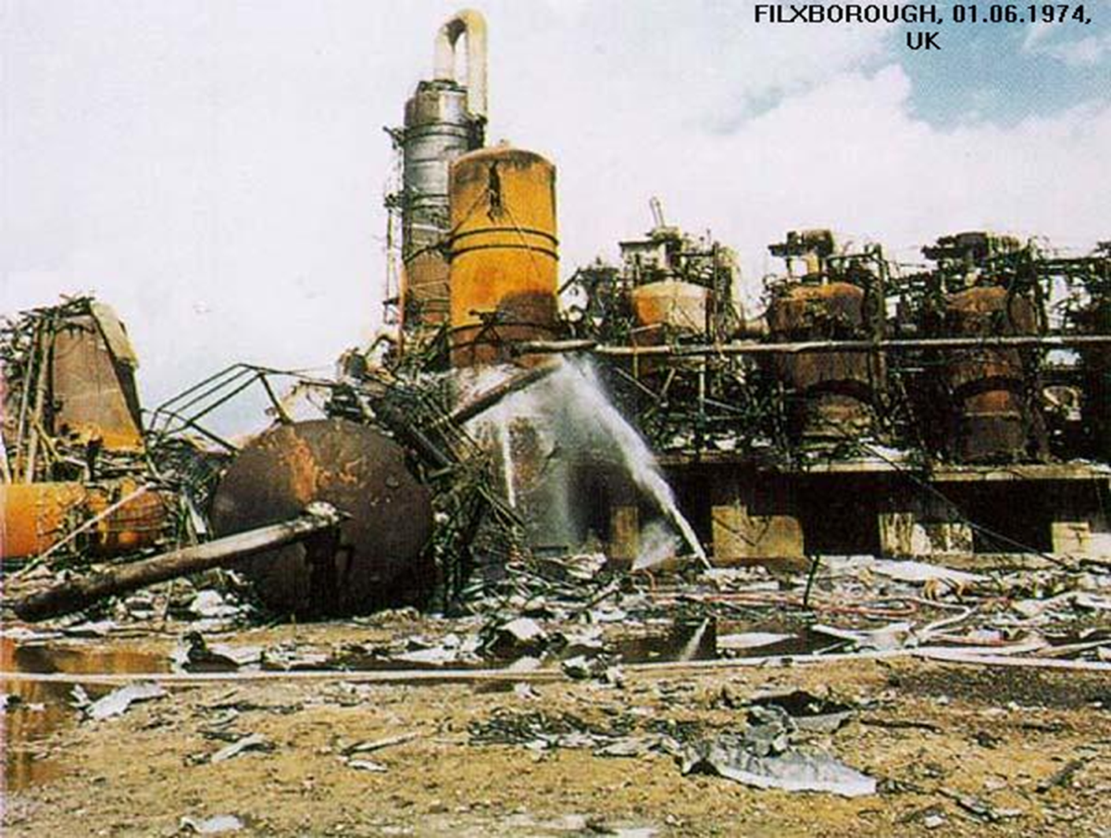
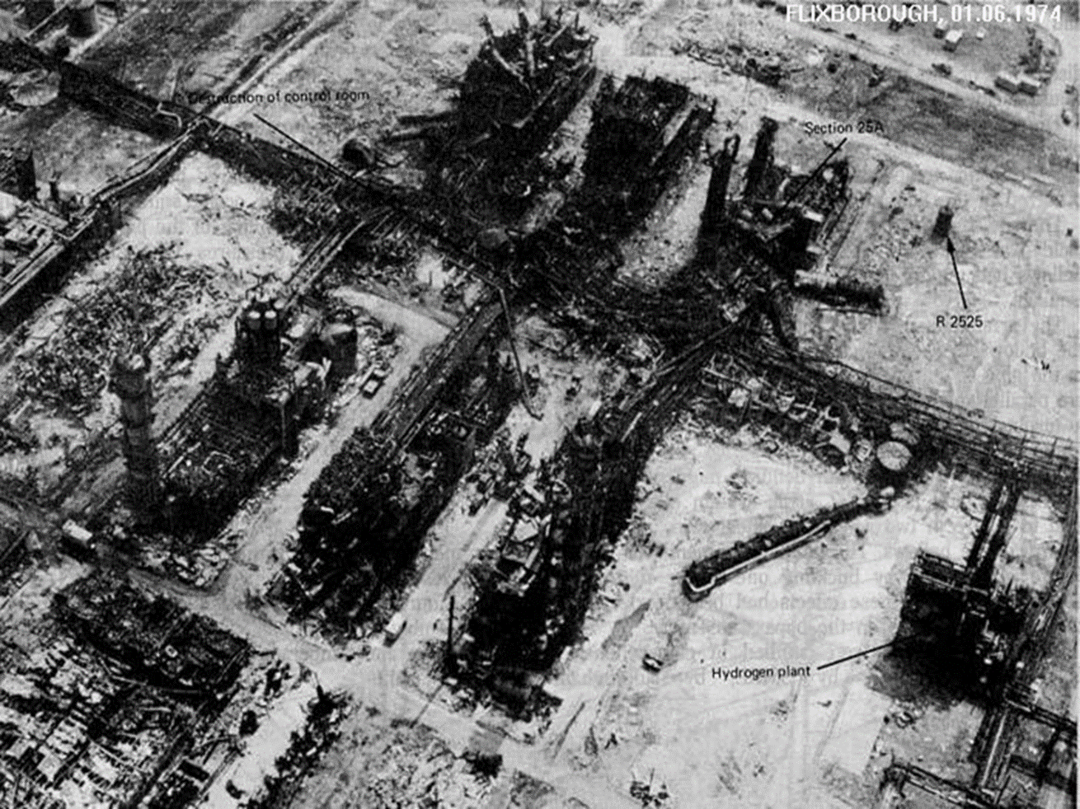
1974- Flixborough 事故

Slide 5
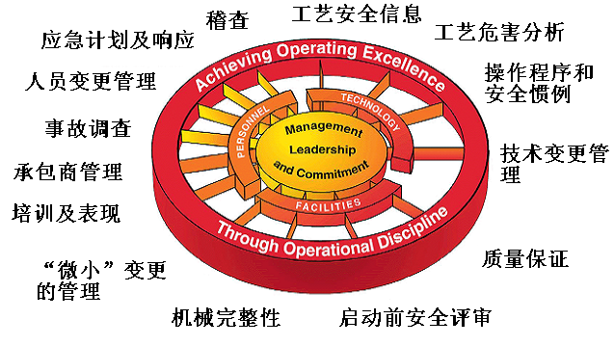
工艺安全管理

Slide 6



目录页
Part 1
Part 2
Part 3
什么是变更
变更管理的流程
变更管理常见问题
Notes:
原创微信：18511367136

Slide 7
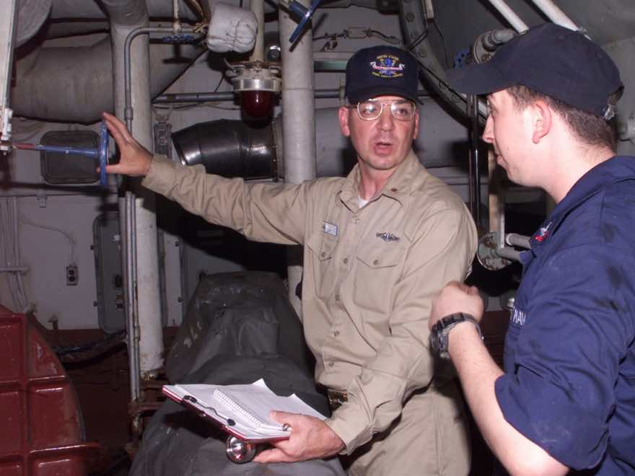
什么是变更
用于以下生产作业过程中的工艺设备变更：
生产运行；
检维修作业；
开、停工过程；
技改、技措；

Slide 8

什么是变更
变更分类
同类替换
微小变更 （一般变更）
重大变更 （工艺设备变更）
紧急变更 （临时变更）
所有的变更必须按其特性和影响范围进行正确的分类

Slide 9
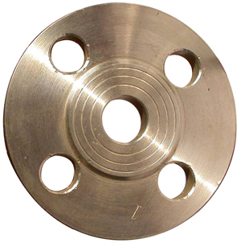
什么是变更
同类替换
符合原设计规格的更换。

Slide 10
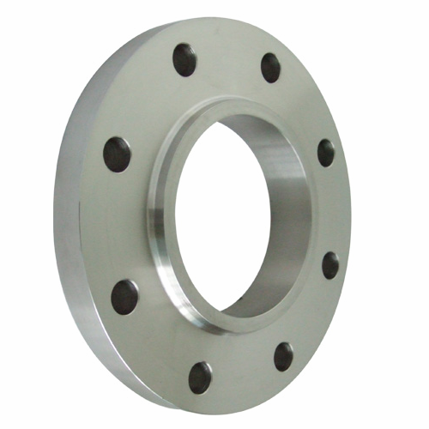
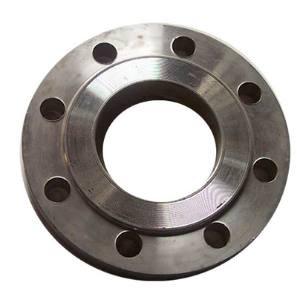
什么是变更
微小变更
影响较小，不造成任何工艺参数、设计参数等的改变，但又不是同类替换的变更，即“在现有设计范围内的改变”

Slide 11
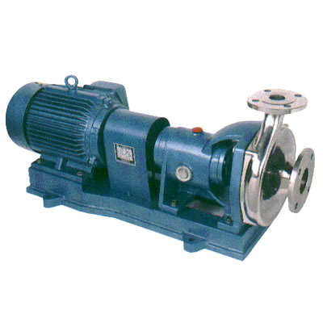
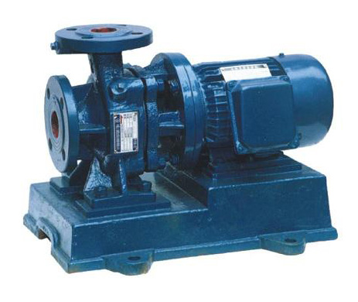
什么是变更
重大变更（工艺设备变更）
涉及工艺技术的改变或设施功能的变化、工艺参数改变（如压力等级的改变，压力报警值的设定等）的变更，即“超出现有设计范围的变更”

Slide 12
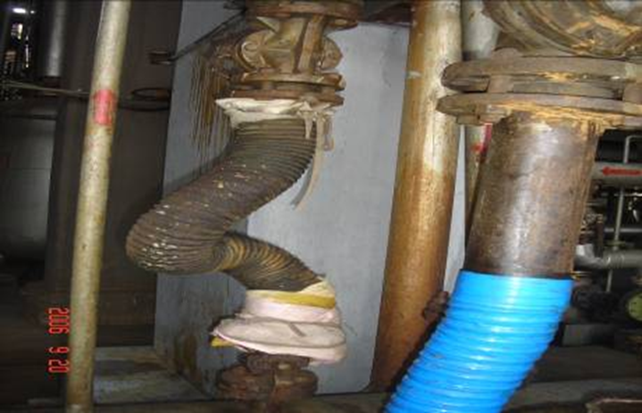
什么是变更
紧急变更（临时变更）
滿足紧急情況下，正常的变更流程方式无法执行時的需求，如：在夜间，周末假日和一些不寻常的情况下,需要在48小时内实施的工艺及设备变更。

Slide 13
目录页
Part 1
Part 2
Part 3
什么是变更
变更管理的流程
变更管理常见问题
Notes:
原创微信：18511367136

Slide 14
变更管理的流程
变更申请
变更评估
变更审批
1
2
3
变更实施
4
7
6
5
审核
变更关闭
效果评估

Slide 15

变更管理的流程
变更申请
变更方案
变更申请
    目的
    变更技术基础
    对目前生产状况各方面的影响
      HSE
      生产操作
      检维修
      费用
      法律法规等
    变更的极限（时间、范围和数量等）
    相关连带的变更（图纸、操作规程、应急响应预案等）
    是否需要PHA与PSSR

Slide 16
变更管理的流程
变更申请（续）
责任
变更申请人
初步方案
变更申请
属地主管
组织对初步方案可行性的讨论
提供资源

Slide 17
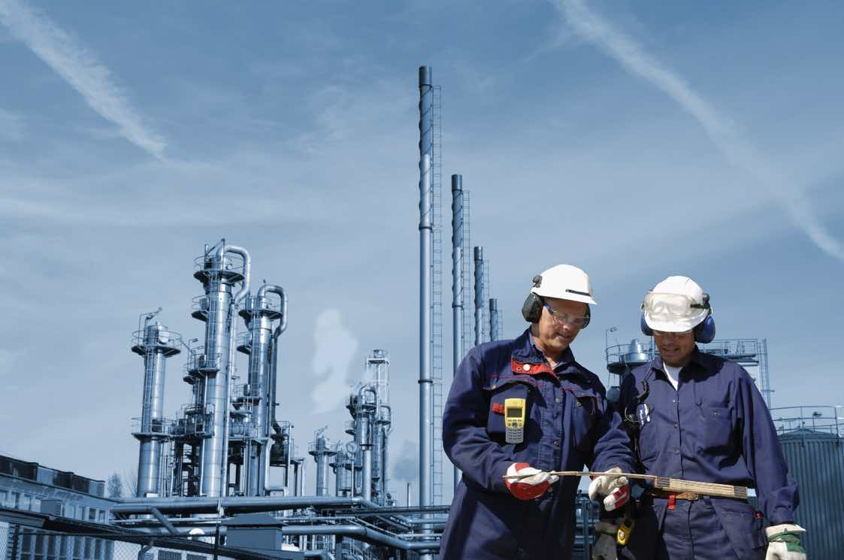
变更管理的流程
变更的评估
多专业人员组成的评估小组
评估内容
    潜在的安全风险评估
    潜在的环境风险评估
    潜在的健康风险评估
    方案实施方案讨论
      电气
      机械
      控制
      工艺
      其他

Slide 18
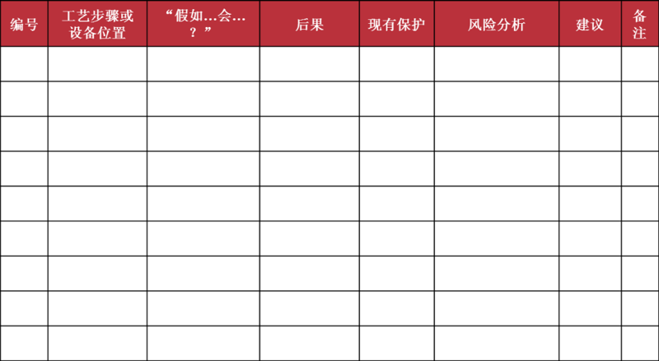
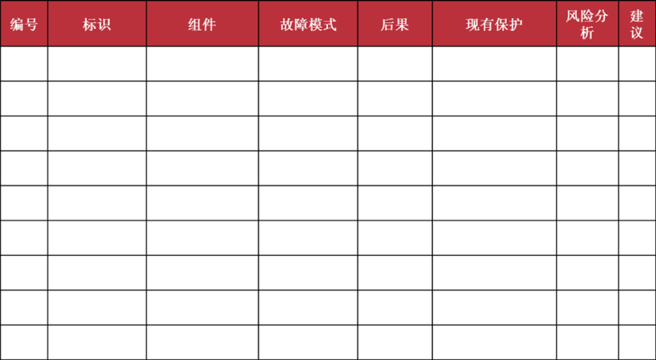
变更管理的流程
变更评估（续）
风险评估- PHA
    What If （故障假设/检查表法）
    HAZOP （危险与可操作性研究）

Slide 19
变更管理的流程
变更评估（续）
责任
变更申请人
参加变更评审，解释技术方案，跟踪评审结果
属地主管
组织专业人员组成的小组对变更方案评审
评审小组
评估方案潜在的风险
给予专业性的最佳解决方案，在设计与实施上给予技术支持
评审结论

Slide 20
变更管理的流程
变更的批准
变更的批准，应视变更影响范围的大小，以及所需调配资源的多少来决定审批级别的高低。
审批人应针对本部门职能专业，就变更所带来的影响深入评价后才能批准（审批过程 vs.审批结果）
变更核准人需在所有审批人的意见得到完成确认后，并对所有工艺安全管理要素已完满涵盖感到满意后，才能授权批准执行变更。

Slide 21
变更管理的流程
变更的实施
严格按照变更审批确定的内容和范围实施，并对变更过程实施跟踪。
涉及作业许可的，应按照《作业许可管理规范》要求办理作业许可。
涉及启动前安全检查或工艺危害分析时，应执行相关规范。
应确保变更涉及的所有工艺安全相关资料及操作规程都按《工艺安全信息管理规范》得到审查、修改或更新。

Slide 22

变更管理的流程
变更的实施（续）
培训与沟通
变更的工艺设备在运行前，应对影响或涉及的相关人员进行宣贯或沟通，包括：
    变更所在区域的人员；
    变更管理涉及的人员；
    相关的直线组织管理人员；
    承包商、供应商人员；
    外来人员；
    相邻装置（单位）或社区的人员；
    其他相关的人员。
设备启动前应完成试车前的安全检查（PSSR）

Slide 23
变更管理的流程
PSSR试车前的安全检查
在工艺设备启动前对所有相关因素，通过使用清单系统的进行检查确认，并将所有必改项整改完成，确保操作，维修等生产活动能够安全的运行，并批准启动的过程，简称PSSR（ Pre -Startup Safety Review ）。
应用于所有新、改、扩建项目、新设备（包括租用设备）或修改后工艺设备有所变更的装置。

Slide 24

变更管理的流程
为什么变更结束后需要做PSSR？
1998年到2005年之间，有美国化学安全调查委员会调查的38起重大事故中，有3起发生在工艺设备的重新开车过程中，共造成22人死亡，170多人受伤。同样有数据表明，工艺设备变更后的6个月是事故的多发期。
因为：
新的操作规程
缺乏操作经验的员工，人为出错几率增加
工厂处于不标准的条件下
首次引入危险能量

Slide 25

变更管理的流程
效果评估
当变更执行完成后，应依变更的范围及试验的期限内观察变更的效果。
若变更效果无法达成预期效果，则应终止变更并回复原状。
如能满足期望，则需填写变更完结通知成为永久变更，并将变更效果验证及结论详述于通知内

Slide 26

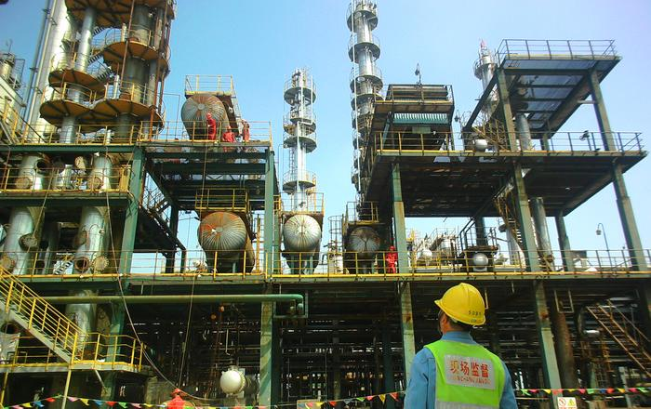
变更管理的流程
变更关闭
当变更达到预期目的后，变更申请人需及时申请变更关闭。
变更关闭批准前，确保所有相关工艺安全信息的升级已完成
批准，应视变更影响范围的大小，以及所需调配资源的多少来决定审批级别的高低

Slide 27
变更管理的流程
紧急变更
在夜间，周末假日和一些不寻常的情况下,需要在48小时内实施的工艺及设备变更,得申请紧急变更。
紧急变更申请必须先获取部门主管, HSE代表, 公司主管领导口头核准及授权后,并填写紧急变更审批表, 方可执行变更
变更完成后,紧急变更之提案人应将该紧急变更补以书面之变更审批表送给相关人员查核规档。
紧急变更的期限为1个月，期限届满前应将变更回复原状，否则应申请正式的变更

Slide 28
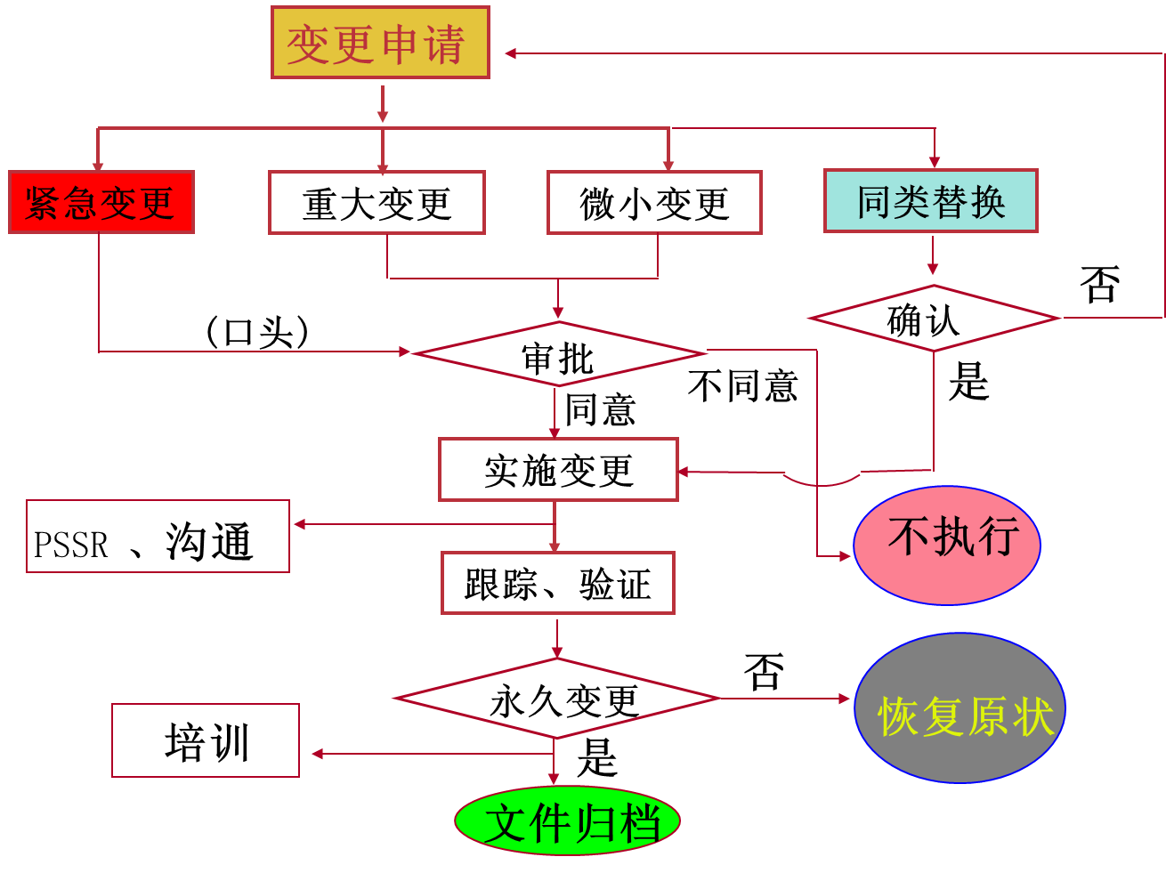
变更管理的流程
变更流程图

Slide 29

变更管理的流程
审核
工艺安全管理委员会应定期(年度)审阅具体的变更审批表的适应性、相关的工艺安全分析的质量、变更管理的程序以及人员的培训等。
职能部门应每半年执行一次变更管理的专项审核，确保相关规定能被有效遵守执行。

Slide 30
目录页
Part 1
Part 2
Part 3
什么是变更
变更管理的流程
变更管理常见问题
Notes:
原创微信：18511367136

Slide 31


变更管理常见问题
讨论
讨论：
目前在您的单位，是如何对变更管理的？变更管理曾经是一些事故的根本原因吗？您认为哪些地方是需要改善的？

Slide 32
变更管理常见问题
变更管理工具箱
双击可打开
（同类替换范例）

Slide 33
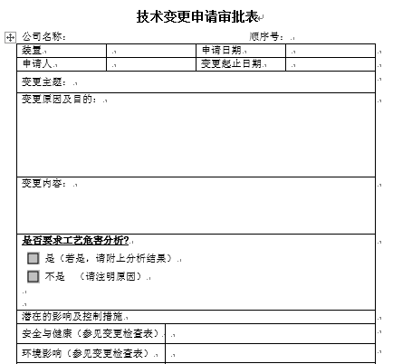
变更管理常见问题
变更管理工具箱
双击可打开
（变更申请审批表）

Slide 34
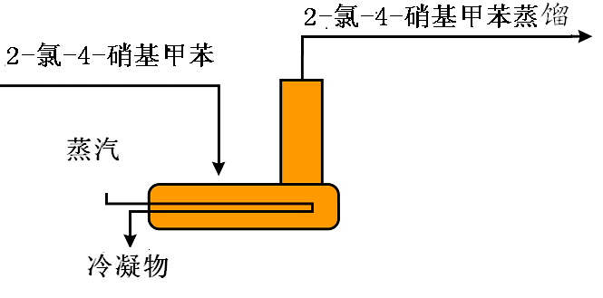
变更管理常见问题
讨论
你是负责硝基物蒸馏工艺（蒸馏2-氯-4-硝基甲苯）的操作主管。该工艺已有10年没有发生过事故。现在，蒸馏硝基物的需求已超出了现有的产能。提议使用第2台蒸馏器用于所需的额外产能。提议的蒸馏器已按例行程序用于硝基基质蒸馏，该蒸馏器具有同样的蒸馏塔，但加热系统是不同的。
问题：在授权变更之前，你需要PHA吗？如果需要，你想在审核中提什么问题？

Slide 35
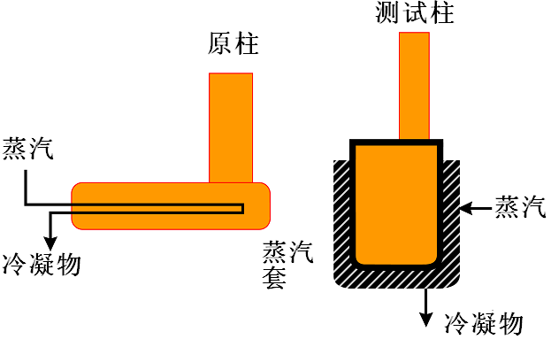
变更管理常见问题
工艺设备
现有蒸馏器的蒸汽是220 psig（已饱和），
而提供给试验蒸馏器的蒸汽是400 psig（过热）

Slide 36
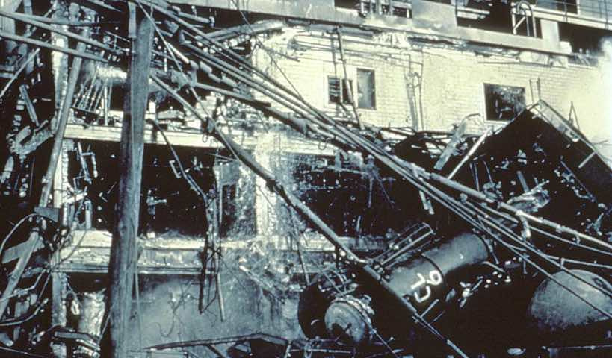
变更管理常见问题

Slide 37
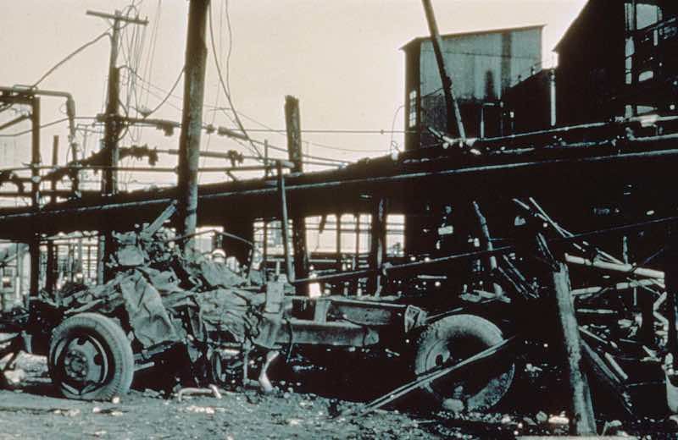
变更管理常见问题

Slide 38
变更管理常见问题
一般存在的问题
在现有的技改技措管理程序中虽有变更的分类但没有紧急变更及同类替换的规定。
设备变更后所产生的连带变更（图纸，程序，培训，备品配件。。。等）没有未按规定同时完成变更。
由于技术设备基础资料（PSI）不完整，相关单位有时依赖于技术人员的个人经验或取得主管的口头授权即可实施变更。
没有变更后的效果验证及完结通知。
变更等级有“以低代高”的现象，未申请就变更的情形更是普遍。

Slide 39
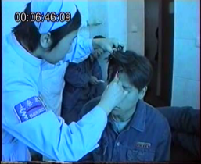
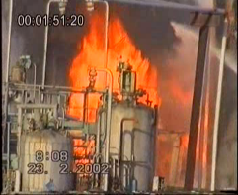
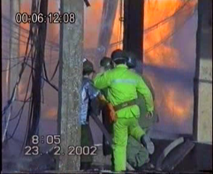
(XX石化223事故)
8人死亡
1人重伤
直接经济损失452.78万元

Slide 40
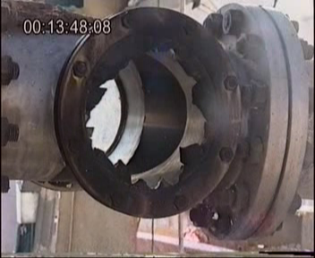
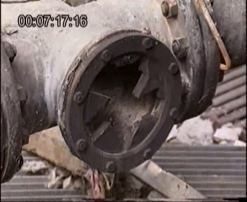
(XX石化223事故)
两块不合格窗口玻璃惹的祸
聚乙烯装置运行不正常，系统压力升高，致使劣质玻璃视镜破裂，导致大量乙烯气体喷出，溢出的乙烯又被引风机吸入沸腾床干燥器内，与聚乙烯粉末、热空气形成爆炸混合物，达到爆炸极限，被粉末沸腾过程中产生的静电火花引爆，发生了爆炸。

Slide 41
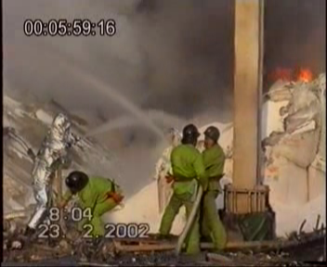
(XX石化223事故)
调查发现
视镜的公称压力为2.5MPa根据解读得到的DCS数据，视镜实际上在0.5 MPa时就破裂了；
不合格的供货商，肇祸视镜就是一个“三无”产品,视镜没有产品合格证，而只有一个检验单且开立假的产品合格证书；
新线的操作规程也与实际工艺不符，操作规程上规定干燥系统采用氮气法，而实际上采用的是空气法，增加了氧含量,埋下了祸根；
视镜没有安装打压试验记录

Slide 42
(XX石化223事故)
调查发现
新线工艺是按老线工艺照搬过来的老线悬浮液接收罐的安全阀开启压力为0.3 MPa，而新线的却不知什么原因是0.58 MPa。视镜是在0.5 MPa时破裂的
化学工业部《压力容器视镜》设计要求，该标准规定：视镜最大直径为150mm，最大公称压力为0.8 MPa。而设计部门擅自选择直径为200mm，公称压力为2.5 MPa非标的视镜
这起事故造成8人死亡，其中4人是临时工，重伤的1人也是临时工，还有1 名临时工受了轻伤。死亡的4名临时工，是在装置清扫卫生的，是谁让他们进装置的，没有人能讲清楚
聚乙烯新线的一名员工技术考核只得38分，在没有进行再培训考核的情况下，仍然可以上岗操作
在风险分析时只是凭经验，对风险因素识别还不细致、不到位，存在漏项。
变更管理, 没有切确执行的结果

Slide 43
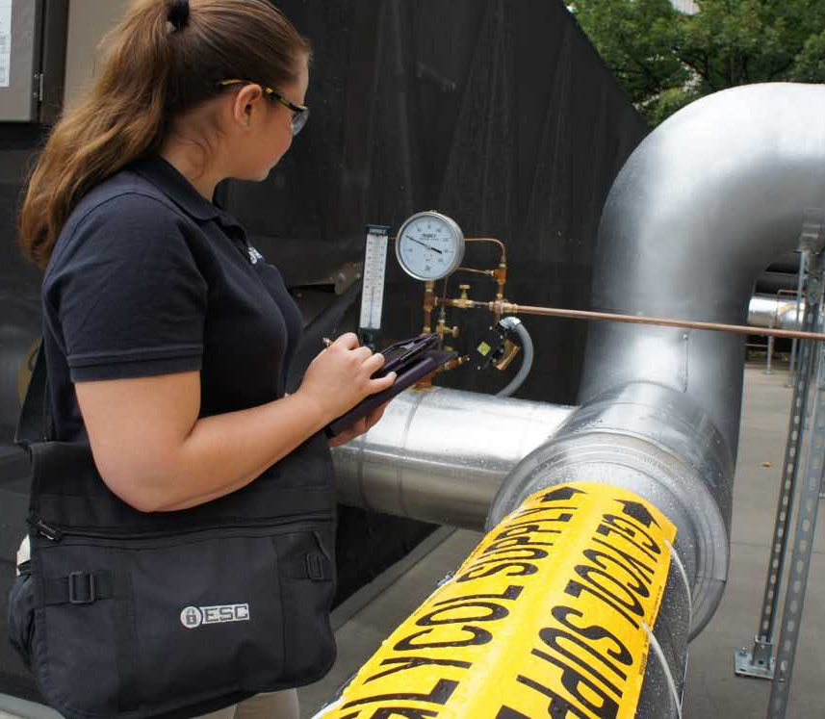
Notes:
原创微信：18511367136

